Slide 1
基于VirtualBox的网络攻防基础环境搭建实例讲解

Slide 2
节点：靶机、网关、攻击者主机
连通性
* 靶机可以直接访问攻击者主机
* 攻击者主机无法直接访问靶机
* 网关可以直接访问攻击者主机和靶机
* 靶机的所有对外上下行流量必须经过网关
* 所有节点均可以访问互联网
其他要求
* 所有节点制作成基础镜像（多重加载的虚拟硬盘）

Slide 3
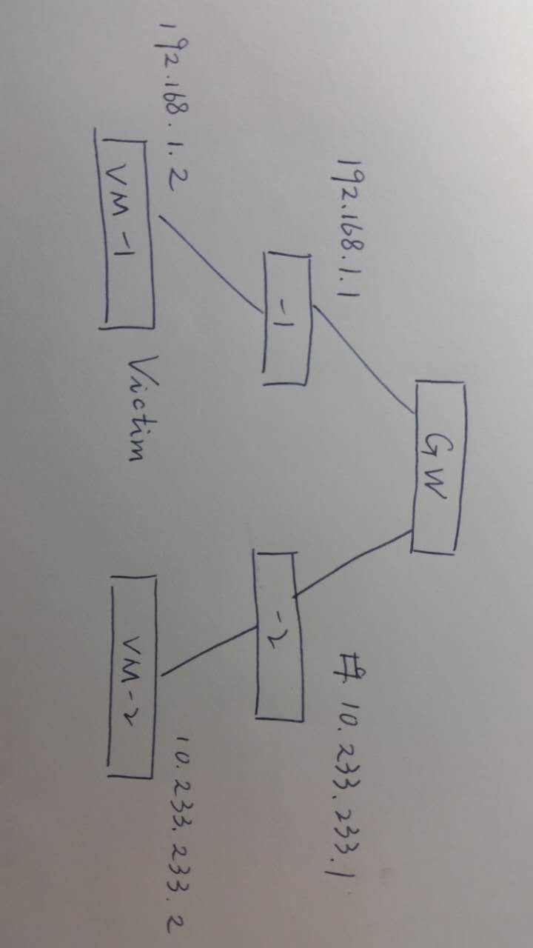
结构

Slide 4
实验环境：
攻击机：win7
网关：linux kali 2.0
靶机：win7

Slide 5
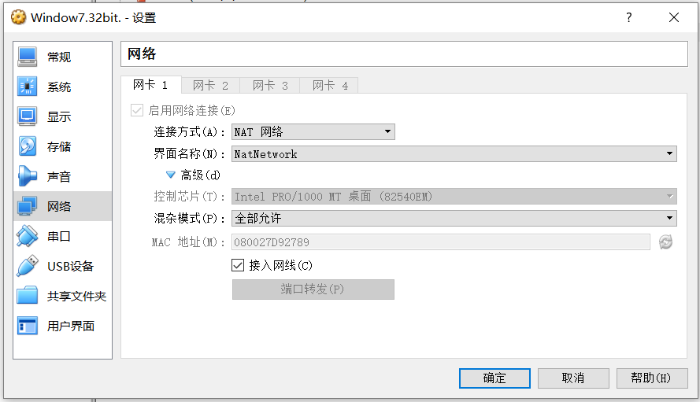
靶机网络配置

Slide 6
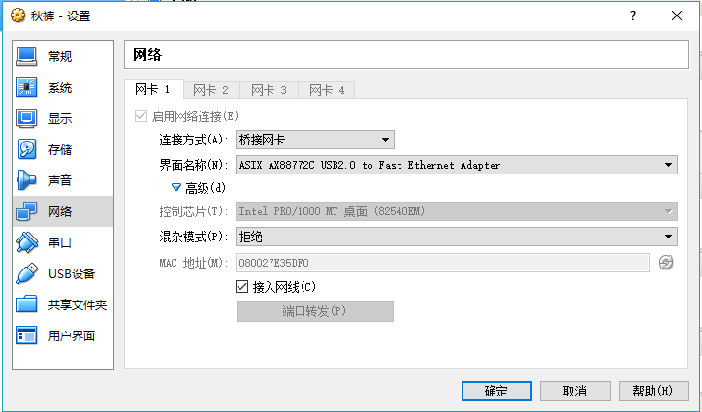
主机网络配置
注意网络是要选择接入网线的。

Slide 7
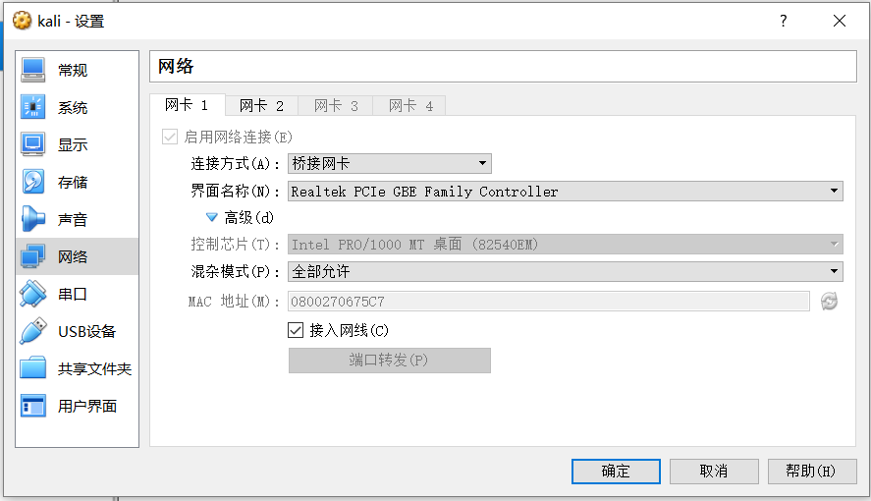
网关配置（连接主机）

Slide 8
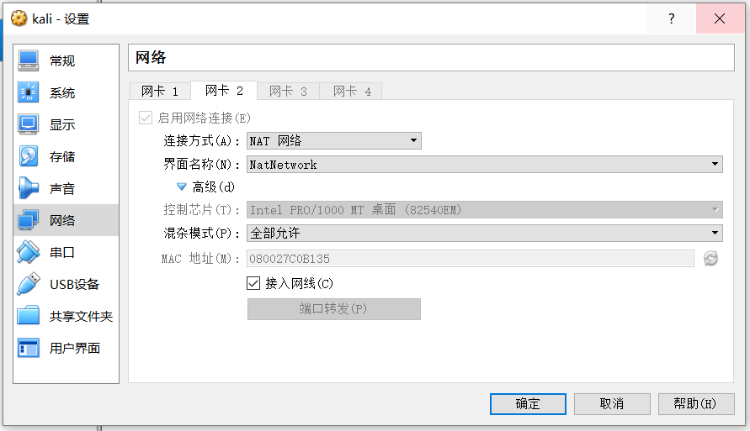
网关配置（连接靶机）

Slide 9
配置考虑
选用桥接网卡：主机通过网关上网
1
选用NAT网络不选用直接NAT：VirtualBox设定直接NAT是每个虚拟机独立的，同NAT网络是共享的
2

Slide 10
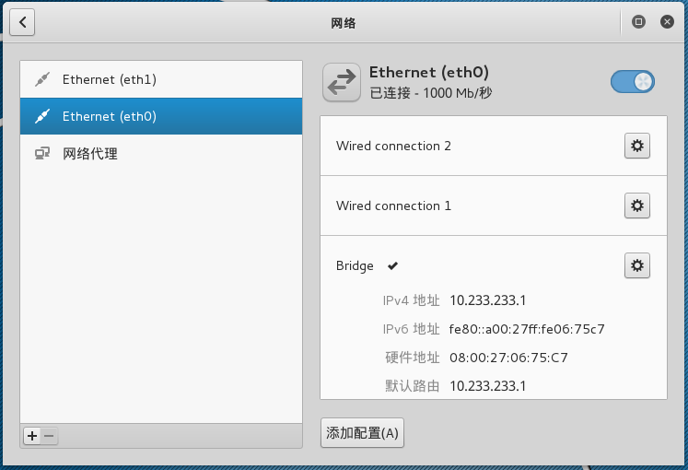
网关网卡一（对应主机，ID10.233.233.1，桥接网卡）

Slide 11
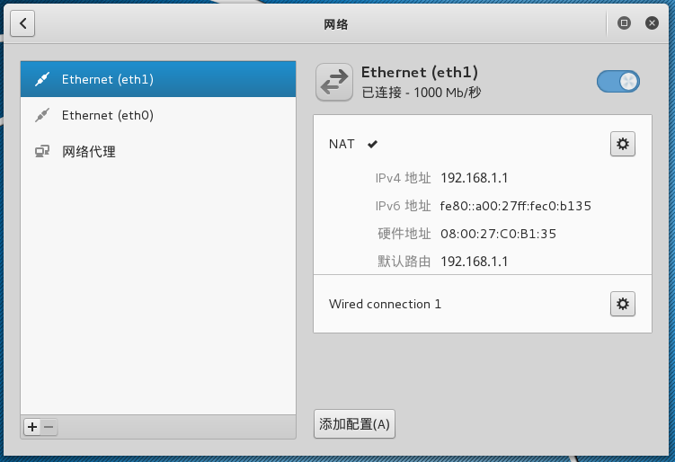
网关网卡2（对应靶机，ID192.169.1.1，NAT网络）

Slide 12
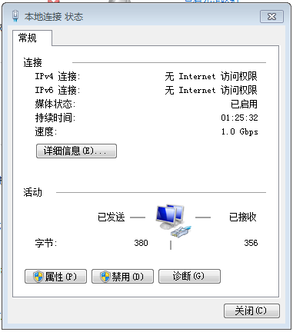
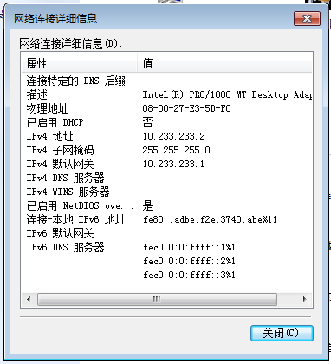
主机ID（10.233.233.2）

Slide 13
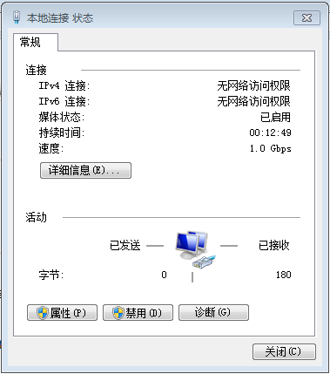
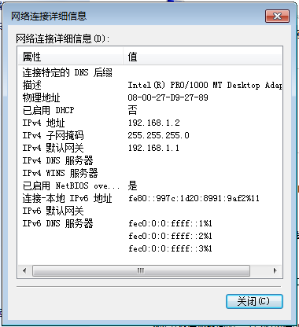
靶机ID(192.168.1.2)

Slide 14
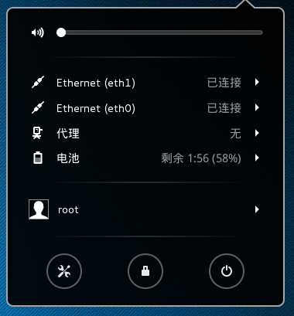
全部连接之后网关网络状态

Slide 15
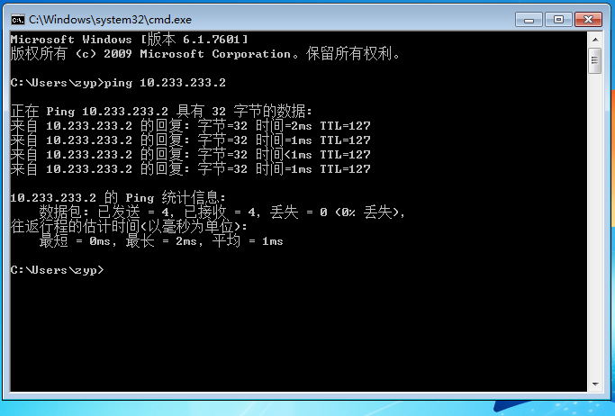
靶机访问攻击者主机

Slide 16
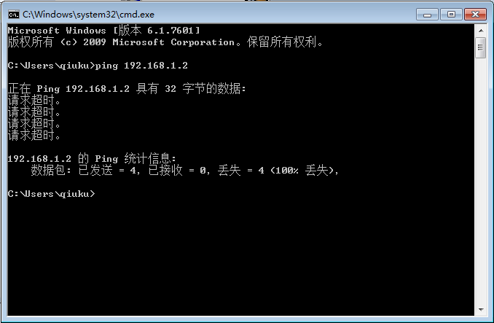
攻击者主机无法访问靶机：

Slide 17
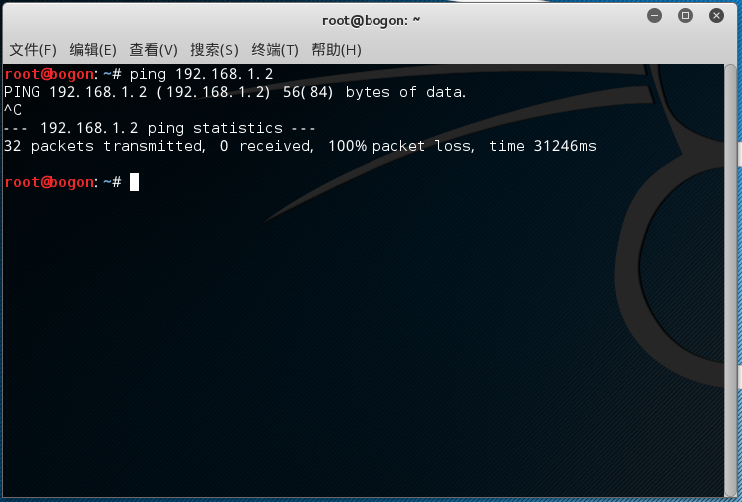
网关可以访问靶机

Slide 18
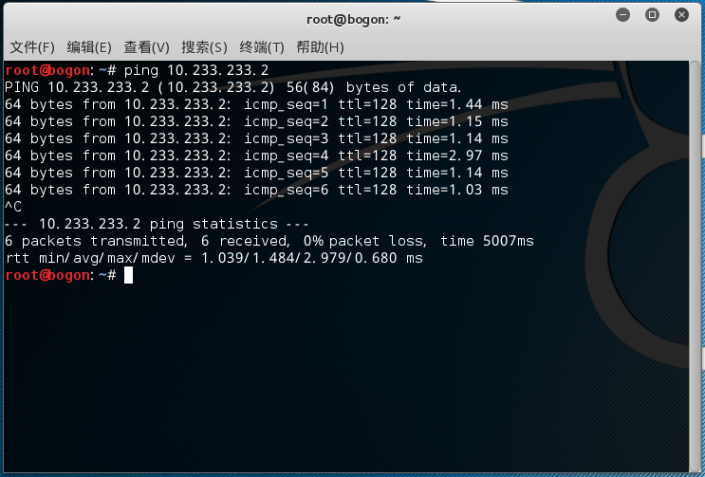
网关访问主机

Slide 19
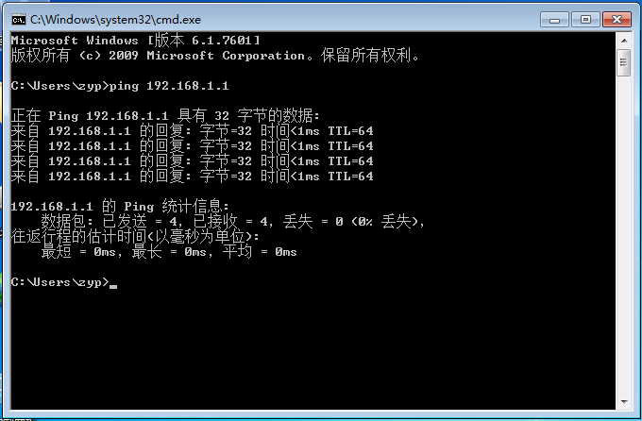
靶机访问网关

Slide 20
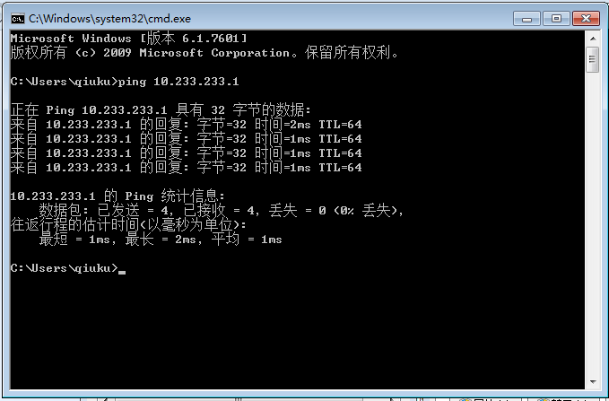
主机访问网关

Slide 21
镜像
所有节点均已制作成基础镜像
1

Slide 22
谢谢大家

